Slide 1
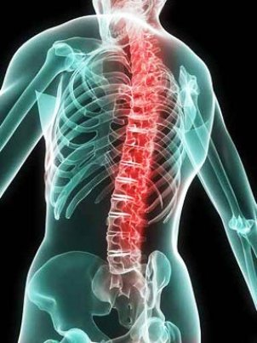
Причины искривления позвоночника плоскостопие
Подготовили:
суворовцы
2 роты
Преподаватель:
Остахова Ж.А.
Notes:
Приложение 8 – Искривления – проект суворовцев

Slide 2
Работа с интеллект-картой «Повреждения скелета» ЗДОРОВЬЕ НЕ КУПИШЬ – ЕГО РАЗУМ ДАРИТ!

Slide 3
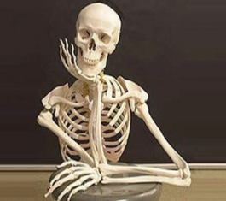
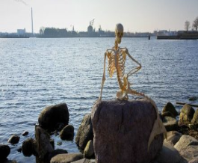
Нарушения
работы
органов
методы
восстановления
Избыточная
масса тела
травмы
Причины
Неправильная
осанка
Длительное
хождение или
стояние
Наследственные
причины
Неправильно
Подобранная
обувь
Сколиоз
продольное
Кифоз
Позвоночник
Повреждения
скелета
Стопы
Последствия
поперечное
Лордоз
Травмирование
головного мозга
Приобретенные
причины
естественные изгибы
позволяют амортизировать
при ходьбе
Утомление при
движении,
боли в суставах, спине
Естественные изгибы
позвоночника
поддерживают тело вертикально
Ликвидация
неисправности в скелете
Специальные
упражнения
Технологии

